Slide 1
Group rule & chart
순천향대학교
컴퓨터시스템연구실
이한범
18.04.10

Slide 2
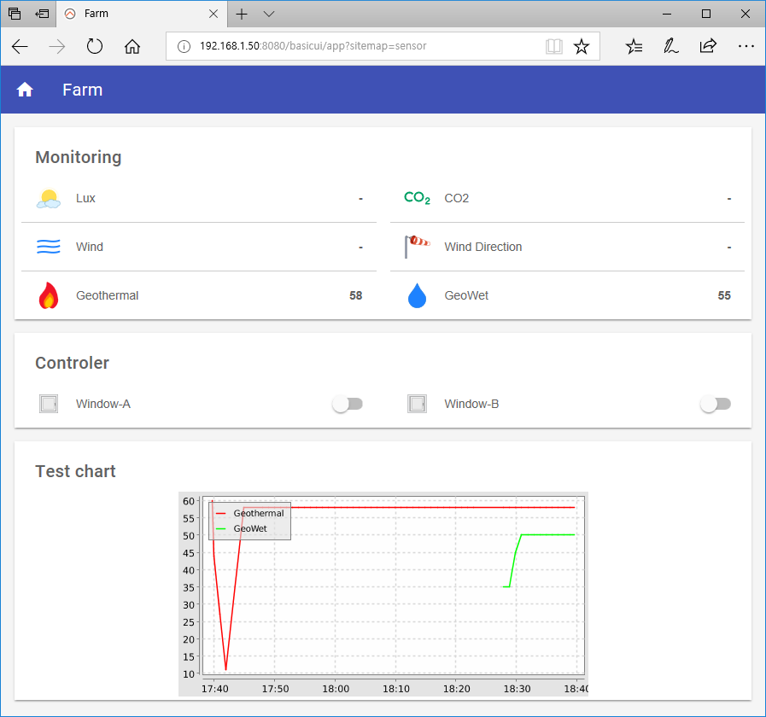
Basic UI 구성상태

Slide 3
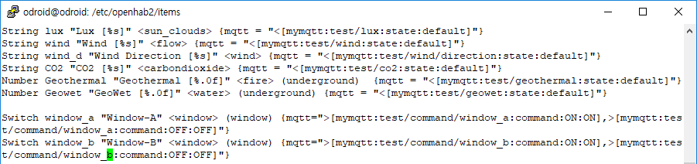
item mqtt 설정
sensor.items
broker server는 테스트를 위해 test.mosquito.org 를 서버로 사용
각 토픽은 ‘test/아이템의 이름’으로 설정
ON / OFF 시 해당 토픽을 구독중인 센서에게 ON, OFF 라는 메시지를 보내는 것으로 임의 설정.

Slide 4





rule : group
한 그룹에 속해있는 여러가지의 아이템을 동시에 조작하는 것이 가능하다.
Group : window
Group : window
window Close
Window A
(OPEN)
Window A
(CLOSE)
temp ▼
Window B
(OPEN)
Window B
(CLOSE)

Slide 5
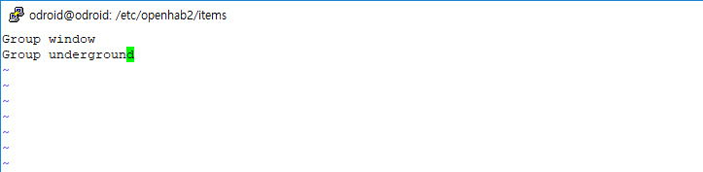
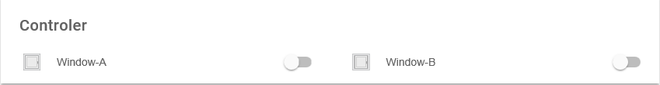
rule : group
group.items
그룹 아이템을 별개의 items 파일에 작성.
window 그룹의 속한 아이템은 위의 두 개.

Slide 6
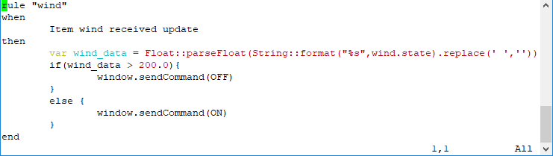
rule : group
wind.rules
wind의 센서값이 업데이트 되면 작동하는 룰
wind로 전송되는 값을 실수형으로 변환, 그 값에 따라 window 그룹에 있는 스위치들을 ON/OFF시켜 줌

Slide 7
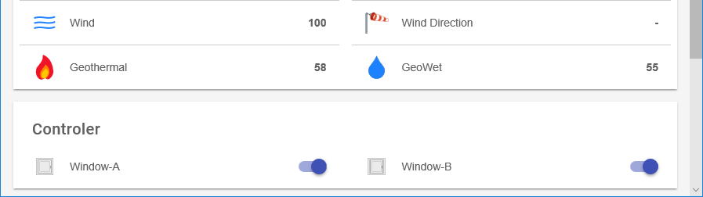
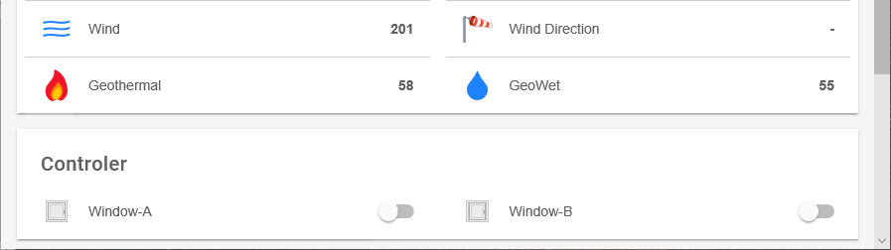
rule : group
실행 결과

Slide 8
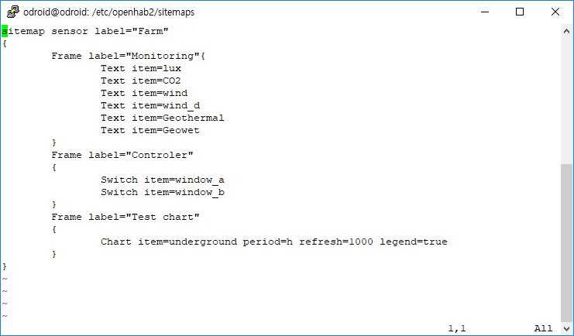
chart
Openhab2 에서 그룹내의 요소들을 하나의 차트로 모니터링 하는 것이 가능.
sitemap중 chart
item : 차트로 표시할 아이템, 혹은 그룹
period : 보여줄 시간 단위
refresh : 이미지 새로고침 간격 (밀리 초)
legend : 범례 표시

Slide 9
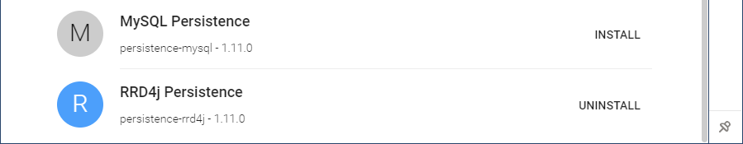
chart : persistence
차트를 사용하기 위하여 persistence add-on 설치 필요.
rrd4j persistence를 사용하였음.
/etc/openhab2/persistence 폴더 내에 ___.persist 파일 작성 필요

Slide 10
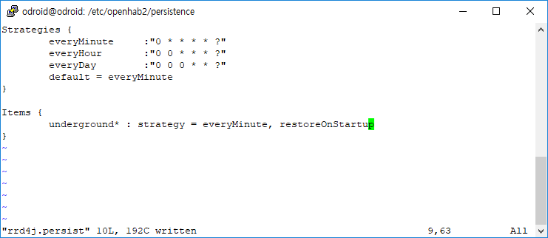
chart : persistence
rrd4j.persist
이름은 임의로 설정하여도 상관 없음.
업데이트 시간 대 설정 및 어느 아이템을 차트에 표시해 줄 것인지 설정
underground 라는 그룹에 속한 모든 요소를 매 분마다 표시.

Slide 11
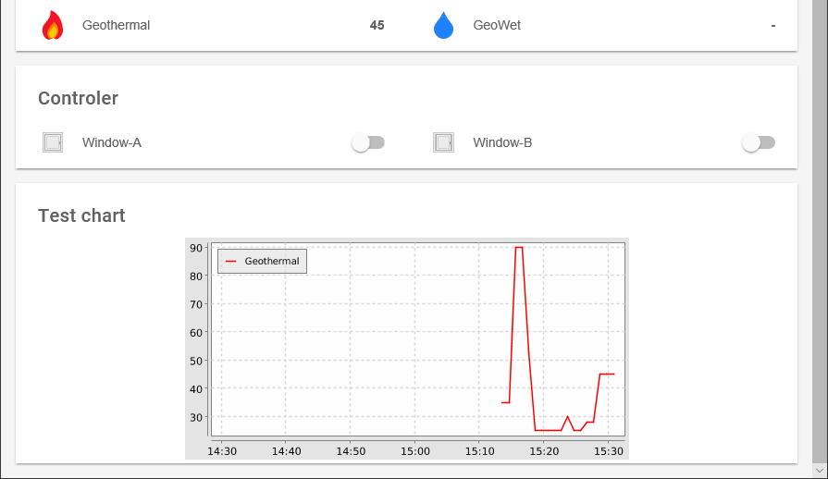
실행 결과
밑과 같이 Geothermal의 상태값을 차트로 표시 시켜줌.

Slide 12
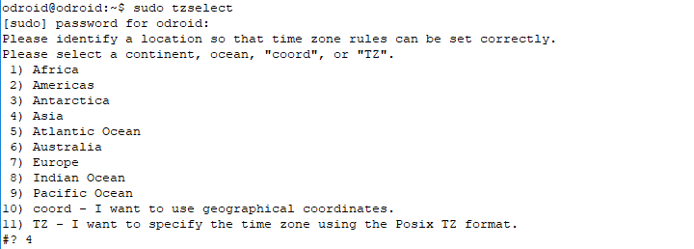
시간 대 설정
시스템 시간이 US로 설정되어 있었음. 때문에 차트에 기록되는 시간대가 다르게 보임.
tzselect 명령어 사용 : 시스템 시간대 설정

Slide 13
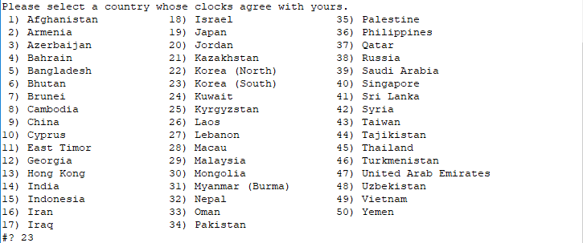
시간 대 설정
시스템 시간이 US로 설정되어 있었음. 때문에 차트에 기록되는 시간대가 다르게 보임.
tzselect 명령어 사용 : 시스템 시간대 설정

Slide 14
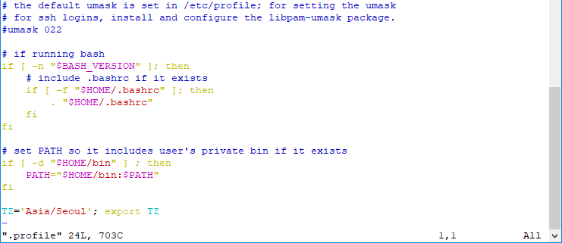
시간 대 설정
시스템 시간이 US로 설정되어 있었음. 때문에 차트에 기록되는 시간대가 다르게 보임.
명령어의 설명대로 .profile 의 마지막 줄에 내용추가
TZ = ‘Asia/Seoul’; export TZ

Slide 15
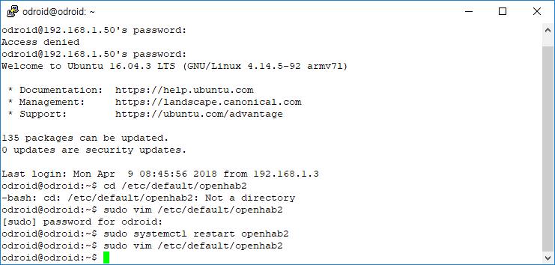
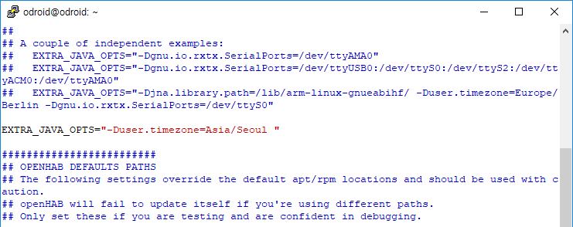
시간 대 설정 - openhab
Openhab의 시간 대 또한 한국시간으로 설정
/etc/default/openhab2
EXTRA_JAVA_OPTS=“-Duser.timezone=Asia/Seoul” 추가

Slide 16
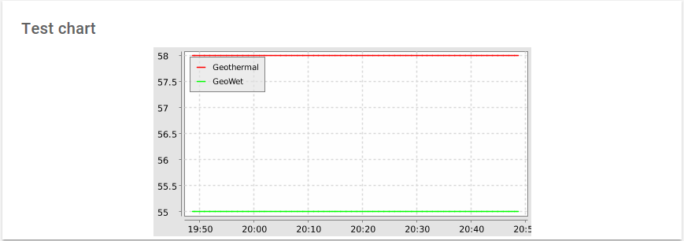
Chart : 복수의 값
Items 설정 값에 특정 아이템만 넣으면 특정 아이템만 차트에 표시
그룹 명을 넣으면 그룹 내의 아이템 전부 표시

Slide 17
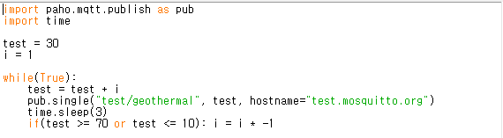
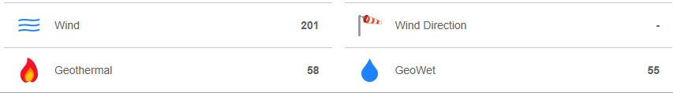
Chart : 테스트
테스트 코드 작성.
차트가 제대로 그려주는지 확인하기 위해 차트에 그려지는 아이템 값을 지속적으로 변화시켜 줌.
10 ~ 70도 반복

Slide 18
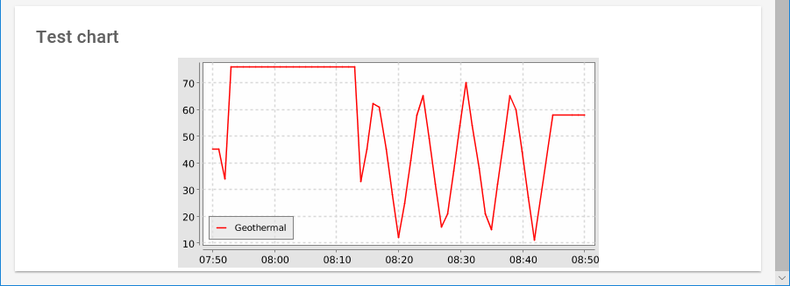
Chart : 테스트 실행결과
완벽하게 값과 동일하게 그려지진 않는다.
refresh 값을 조정해 주면 조금 더 나아짐.
값이 들어오는 interval이 클 수록 정확함

Slide 19
시뮬레이트
이걸 어떤식으로 만들면 좋을까?
ex) 온실 측창을 지습에 따라 개폐

Slide 20
구현한 부분, 구현 가능한 부분
모니터링
넘어오는 센서 값 확인 가능
넘어오는 센서 값 JS를 통하여 번역 가능
chart로 확인 가능
실제 센서로 부터 데이터 받아봐야 함.
센서 제어
동기화 문제 x
상황 인지
rule 사용
간접적으로 스위치를 조작해 주어도 정상 작동

Slide 21
참고사이트
https://community.openhab.org/t/solved-log-time-vs-system-time-mismatch-no-timezone-adjustment/17193/4

